Slide 1
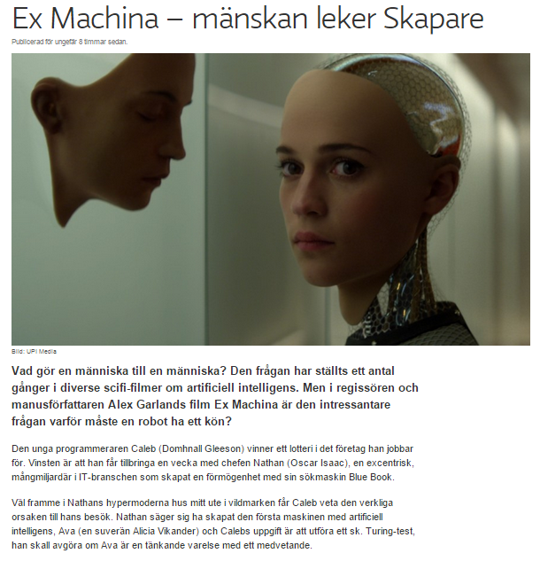

Slide 2
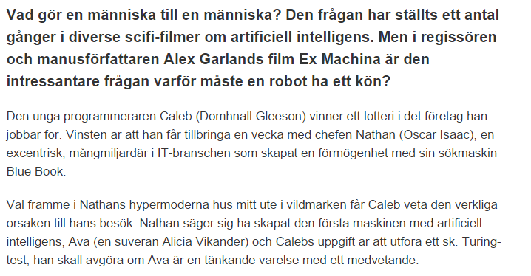

Slide 4
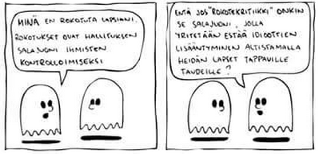

Slide 5
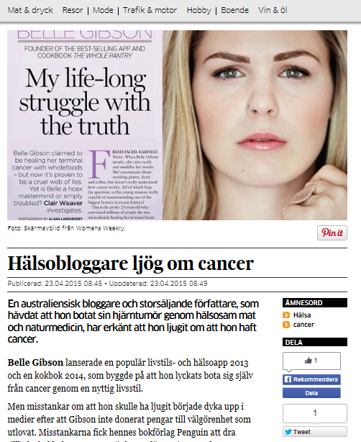

Slide 6
Kausalitet och sannolikhet/risker
Förorsakar tobaksrökning (enskilda fall av) lungcancer?
Förorsakar kärnkraftverk cancer?

Slide 7
Korrelation melan två fenomen kan förorsakas eller förklaras av en gemensam orsak eller betingelser som gynnar båda fenomenen.

Slide 8
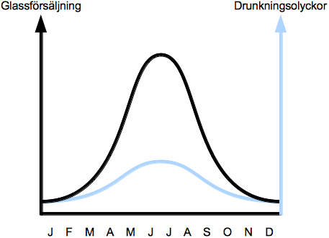

Slide 9
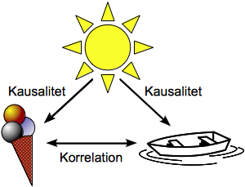
Notes:
Utbildningsburken & Magnus Ehinger
http://www.ehinger.nu/undervisning/

